Slide 1

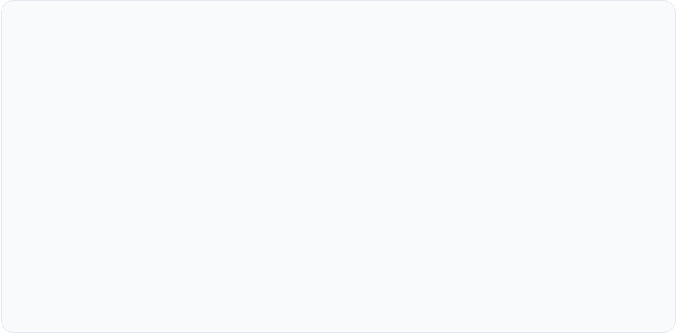

Análisis de Transiciones en Ciclo de Vida MLOps
Despliegue Continuo (CD), Registro de Modelos y Aprobación Humana
MLOps & AI BI

Slide 2
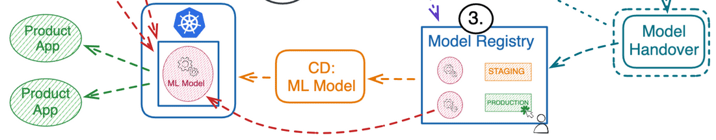
Diagrama de flujo
Objetivo
Gestionar el ciclo de vida del modelo tras el entrenamiento hasta su consumo en producción.
Notes:
Objetivo: Introducir el flujo de trabajo y la gestión del modelo.
Guion: "Bienvenidos. Hoy analizaremos cómo gestionar el ciclo de vida de un modelo de Machine Learning, desde que finaliza su entrenamiento hasta que es consumido en producción. El objetivo central de MLOps no es solo crear modelos, sino asegurar que su despliegue sea continuo, seguro y automatizado."
Puntos clave:
Presentación del diagrama de flujo que conecta el Registro de Modelos con el despliegue final.
Poner en contexto explicar brevemente que es cada etapa: model handover, Model Registry, CD: ML model, Ml model
Importancia de la aprobación humana antes de pasar a producción.

Slide 3
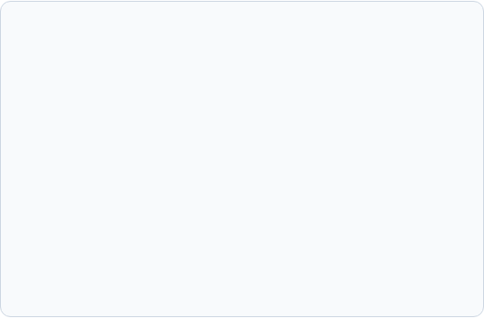
Conceptos Clave y Cuellos de Botella
Datos vs Metadatos
El Cuello de Botella
Dato: Es la carga útil (payload). Ej: El binario del modelo (.pkl) o la predicción final. Si falta, el sistema no funciona.
Metadato (Metadata Flow): Es el contexto. Ej: La etiqueta v1.0, métricas de precisión o quién lo aprobó. Sirve para auditoría y control.
Punto crítico: La aprobación manual (Staging -> Production)
Riesgo: Dependencia humana. Si el experto no está disponible, el despliegue se detiene.
Solución: Automatización basada en umbrales (si accuracy > 98%, aprobar automáticamente).
Notes:
Objetivo: Explicar la diferencia técnica entre datos y metadatos y cómo evitar parones en el flujo.
Guion: "Para que el sistema funcione, debemos distinguir entre dos flujos. Primero, el Dato, que es el binario o 'payload' del modelo (como un archivo .pkl). Segundo, el Metadato, que es el contexto: quién lo aprobó, qué versión es y sus métricas de precisión. El gran cuello de botella suele ser la aprobación manual para pasar de Staging a Producción. Si el experto no está disponible, el despliegue se detiene. ¿una posible solución? Automatizar este paso mediante umbrales; por ejemplo, si el modelo supera el 98% de accuracy, se aprueba automáticamente.

Slide 4
Resiliencia y Operaciones
Fallo crítico a las 3:00 AM
Despliegue Fallido
Detección: El Monitoring System detecta anomalías y dispara alertas automáticas (Slack/PagerDuty).
Reacción: El pipeline se detiene para evitar propagar el error, pero el servicio anterior sigue activo (no hay corte de servicio).
Problema: El modelo nuevo es lento o impreciso con datos reales.
Mitigación: Estrategia de Canary Deployment (probar con 10% del tráfico).
Recuperación: Rollback Automático a la versión anterior estable si aumentan los errores.
Notes:
Objetivo: Mostrar la capacidad de respuesta ante errores críticos.
Guion: "Imaginad que son las 3:00 AM y un despliegue falla. El sistema de monitoreo detecta la anomalía y dispara alertas automáticas. Gracias a estrategias como el Canary Deployment, solo el 10% del tráfico se ve afectado inicialmente. Si el error persiste, el sistema ejecuta un Rollback automático a la versión estable anterior, garantizando que nunca haya un corte de servicio para el usuario final."

Slide 5
Análisis Detallado de Transiciones
Transición | Tipo | Dato Transferido | Herramienta | Modo de Fallo | Mitigación
Handover -> Registry | Dato | Artefacto (.pkl/.onnx) | MLflow | Archivo corrupto | Validación de Checksum (Hash)
Staging → Production | Metadato | Etiqueta de versión | MLflow | Demora en aprobación | Automatización por umbrales
Registry → CD | Dato | Imagen de Contenedor | ArgoCD / Docker | Error al construir imagen | CI Checks previos
CD → ML Model | Trigger | Configuración Yaml | Kubernetes | CrashLoopBackOff (Fallo arranque) | Rollback automático
Model → App | Dato | JSON (Request/Response) | Rest API | Alta latencia / Drift | Canary Deployment
Notes:
Objetivo: Desglosar los riesgos técnicos en cada etapa del proceso.
Guion: "Aquí vemos el 'mapa de riesgos' de nuestras transiciones. Al mover el modelo al Registro, el riesgo es la corrupción del archivo, lo cual mitigamos con validaciones de Checksum. En la fase de CD, el fallo suele estar en la construcción de la imagen, algo que resolvemos con chequeos previos de Integración Continua (CI). Cada paso tiene una herramienta asignada, como MLflow o ArgoCD, para minimizar estos modos de fallo."

Slide 6

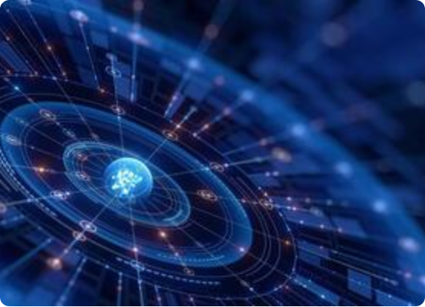
Conclusiones y Tecnología Elegida
Tecnología propuesta: MLflow
¿Por qué MLflow?
Estandar de la industria para Model Registry
Gestiona nativamente el versionado y las etapas (Staging/Production).
Facilita la integración con herramientas de despliegue (CD) y permite trazabilidad total (quién aprobó qué modelo y cuándo).
Notes:
Objetivo: Justificar por qué MLflow es el corazón de la gestión del modelo.
Introducción: "Para gestionar con éxito el ciclo de vida que acabamos de ver, la herramienta central es MLflow. No es solo una elección técnica, es el estándar de la industria para el Model Registry."
Puntos Clave: * "MLflow nos permite gestionar de forma nativa el versionado y, lo más importante, las etapas de transición entre Staging y Producción."
"Esto nos garantiza una trazabilidad total: sabremos exactamente quién aprobó qué versión del modelo y en qué momento, facilitando auditorías y el control de calidad."
Conclusión: "En definitiva, es el puente que conecta el trabajo del científico de datos con el equipo de operaciones de forma segura."

Slide 7
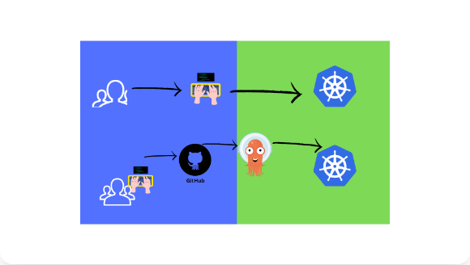
Motores Modernos
Contenedores Docker
Estandarización del entorno de ejecución ("Build once, run anywhere"). Garantiza portabilidad y aislamiento total de las aplicaciones.
ArgoCD y GitOps
Implementación declarativa en Kubernetes. Sincroniza automáticamente el estado deseado (Git) con el clúster, permitiendo reversiones instantáneas.
Mayor velocidad de despliegue.
Trazabilidad completa de cambios.
Docker y ArgoCD
Notes:
Objetivo: Explicar la infraestructura de empaquetado y el despliegue continuo bajo GitOps.
Introducción: "Una vez que el modelo está registrado, necesitamos motores robustos para moverlo a la infraestructura real. Aquí entran en juego los Contenedores Docker y ArgoCD."
Puntos Clave:
"Con Docker, estandarizamos el entorno de ejecución bajo el lema 'Build once, run anywhere'. Esto nos da aislamiento total y elimina el clásico problema de 'en mi máquina funcionaba'."
"Por su parte, ArgoCD implementa la filosofía GitOps. Sincroniza automáticamente lo que definimos en Git con nuestro clúster. Si algo falla, permite una reversión instantánea (rollback) al estado anterior estable."
Conclusión: "Esto no solo aumenta la velocidad de despliegue, sino que nos da una visibilidad absoluta de cada cambio.

Slide 8

Orquestación Global
Kubernetes (K8s) es la plataforma líder de código abierto para automatizar el despliegue, escalado y gestión de aplicaciones en contenedores.
Capacidades Clave
Auto-reparación: Reinicia contenedores fallidos automáticamente.
Escalado Horizontal: Ajusta recursos según la demanda en tiempo real.
Gestión de Configuración: Despliegue de secretos y configuración sin reconstruir imágenes.
Kubernetes
Notes:
Objetivo: Cerrar con la plataforma que sostiene todo el ecosistema y su resiliencia.
Introducción: "Finalmente, todo este ecosistema vive y respira dentro de Kubernetes (K8s), la plataforma líder para automatizar el despliegue y escalado de nuestras aplicaciones."
Puntos Clave:
"K8s nos aporta tres capacidades críticas: primero, la auto-reparación, reiniciando contenedores si detecta un fallo sin intervención humana."
"Segundo, el escalado horizontal, que ajusta los recursos en tiempo real según la demanda de los usuarios."
"Y tercero, una gestión eficiente de la configuración y secretos, permitiéndonos actualizar el sistema sin necesidad de reconstruir imágenes desde cero."
Cierre: "Con esta arquitectura —desde el registro en MLflow hasta la orquestación en Kubernetes— aseguramos que nuestro modelo de IA sea no solo preciso, sino resiliente y escalable en un entorno de producción real."

